Slide 1
TRƯỜNG ĐẠI HỌC CẦN THƠ TRƯỜNG CNTT & TT
Khoa Mạng máy tính và Truyền thông dữ liệu
Cần Thơ, 19/04/2025

Slide 2
BÁO CÁO NIÊN LUẬN CƠ SỞ
Ngành Mạng máy tính và Truyền thông dữ liệu - K48
Cần Thơ, 19/04/2025

Slide 3
ĐỀ TÀI XÂY DỰNG PHẦN MỀM QUẢN LÝ ĐẶT VÉ RẠP CHIẾU PHIM
Giảng viên hướng dẫn: TS. Ngô Bá Hùng
Thực hiện: Ngô Hữu Thành – B2204966

Slide 4
GIỚI THIỆU ĐỀ TÀI

Slide 5
Tại sao chọn đề tài ?
Xu hướng, nhu cầu giải trí của xã hội.

Slide 6
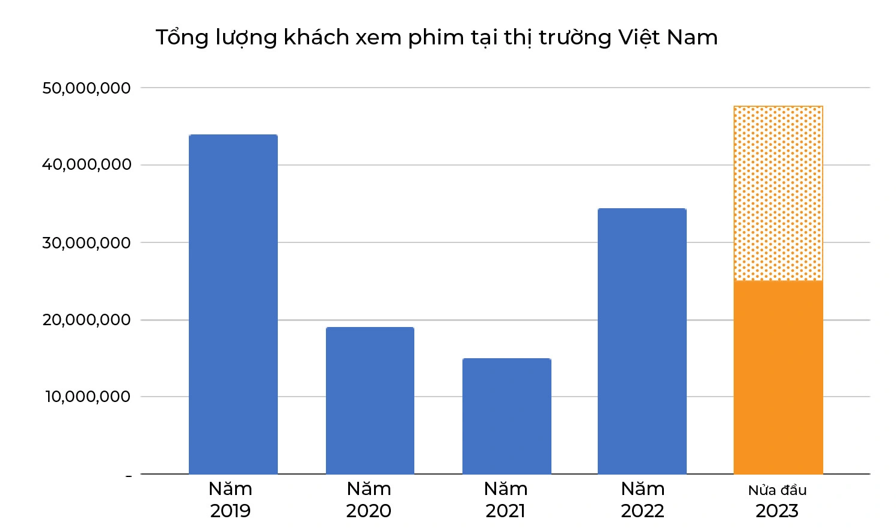
Xu hướng xem phim tại rạp
Hình 1.Thị trường rạp chiếu phim từ năm 2019 đến nửa đầu năm 2023
(Nguồn: Box Office Việt Nam).

Slide 7

Hình 2. Báo cáo khảo sát thị trường năm 2016
(Nguồn: vinaresearch).

Slide 8
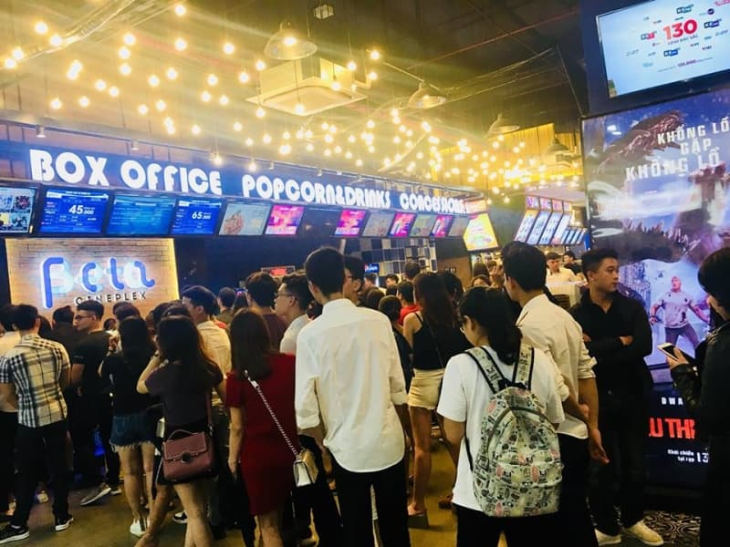
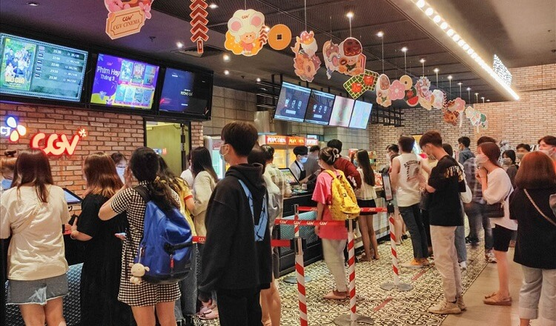
Hạn chế
Hình 3. Hạn chế của mua vé truyền thống

Slide 9
Tại sao chọn đề tài ?
Xu hướng, nhu cầu giải trí của xã hội.
Giải quyết hạn chế còn tồn đọng ở một số rạp chiếu phim truyền thống.
Phù hợp với định hướng đổi mới và ứng dụng công nghệ của đất nước.

Slide 10
MỤC TIÊU ĐỀ TÀI

Slide 11
Tạo được phần mềm có giao diện dễ sử dụng cho người dùng/ khách hàng để đặt vé.
Tạo được công cụ hỗ trợ Quản trị viên/ Quản lý rạp giúp quản lý rạp chiếu phim.
Cung cấp trải nghiệm đặt vé và sử dụng dịch vụ cho khách hàng tiện lợi, tiết kiệm thời gian.
Ứng dụng các kiến thức, công nghệ đã được học, tìm hiểu công nghệ mới.

Slide 12
NỘI DUNG NGHIÊN CỨU

Slide 13
Nội dung nghiên cứu
Phân tích yêu cầu hệ thống
Tìm hiểu và ứng dụng các công nghệ phù hợp
Thiết kế kiến trúc hệ thống
Xây dựng chương trình

Slide 14
MÔ TẢ HỆ THỐNG

Slide 15
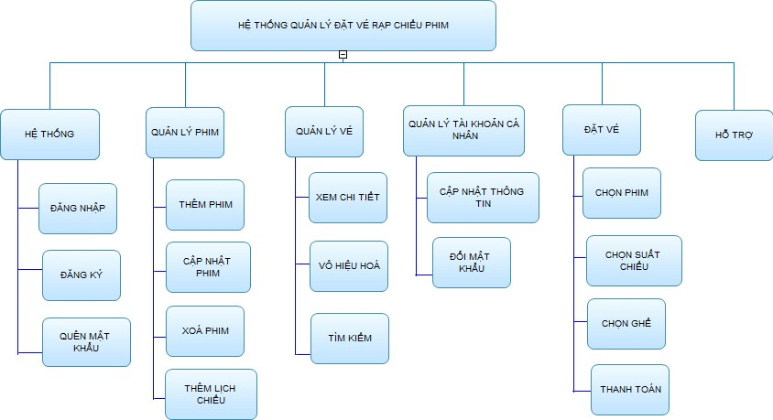
Hình 4. Sơ đồ phân rã chức năng của hệ thống

Slide 16
GIẢI PHÁP CÔNG NGHỆ

Slide 17
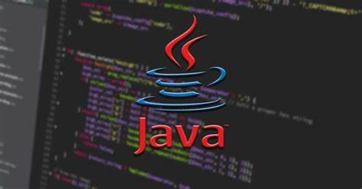
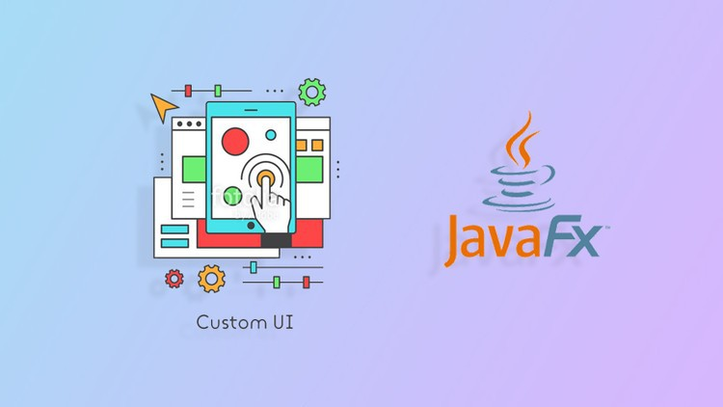
Java & JavaFX
Java là ngôn ngữ lập trình hướng đối tượng. Ngôn ngữ Java được phát triển vào năm 1995 bởi Sun Microsystems do James Gosling khởi xướng.
JavaFX là một thư viện sử dụng trong ngôn ngữ Java, dùng để phát triển và phân phối các ứng dụng chạy trên máy tính để bàn và các ứng dụng chạy trên nhiều thiết bị khác nhau.
Notes:
bao gồm các gói đồ họa, công cụ hỗ trợ cho người lập trình có thể tạo, kiểm tra, gỡ lỗi và triển khai ứng dụng trên nhiều loại thiết bị như: Điện thoại di động, máy tính để bàn,…
Sự ra đời của JavaFX nhằm mục đích thay thế Swing cho các ứng dụng phát triển bằng ngôn ngữ Java như một khung GUI (giao diện đồ họa người dùng). Nhưng JavaFX được đánh giá nổi trội hơn hẳn Swing, vì nó cung cấp nhiều tính năng mới cho người dùng. JavaFX có dung lượng nhẹ, tốc độ phần cứng được gia tăng đáng kể. JavaFX hỗ trợ trên nhiều hệ điều hành khác nhau gồm: Windows, MacOS, Linux.

Slide 18
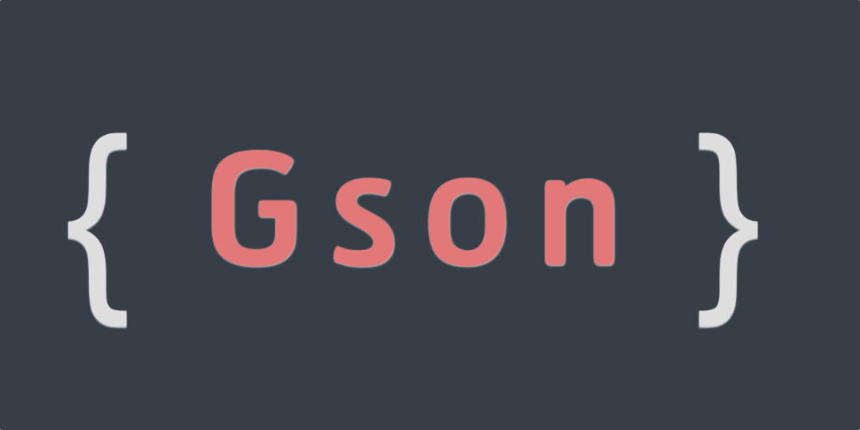
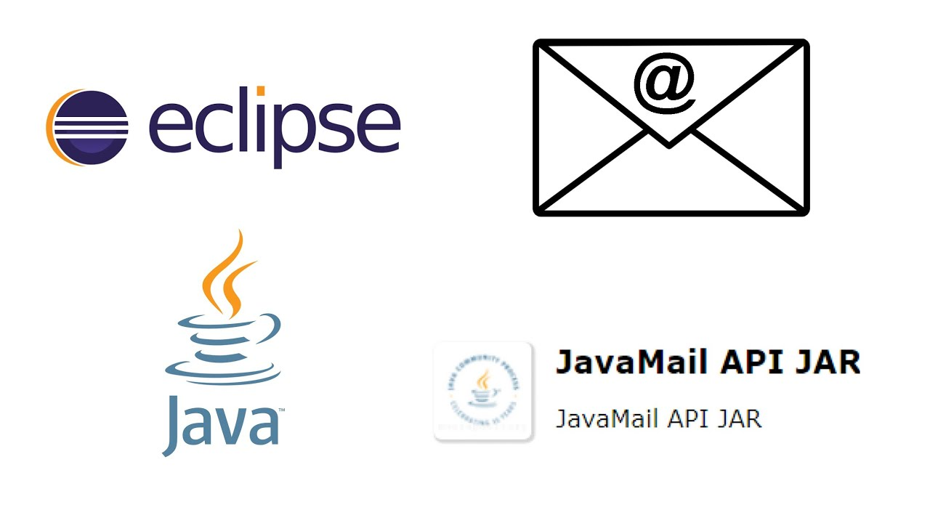
Gson và JavaMail
Gson là một thư viện Java do Google phát triển, dùng để chuyển đổi giữa Java Object và JSON một cách dễ dàng.
JavaMail API là thư viện hỗ trợ gửi và nhận email thông qua giao thức SMTP, POP3 hoặc IMAP.

Slide 19
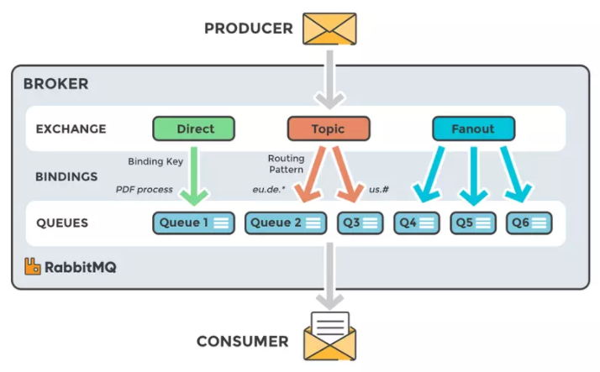

RabbitMQ
RabbitMQ là một message broker sử dụng giao thức AMQP – Advanced Message Queue Protocol, một giao thức nâng cao phổ biến có thể gửi dữ liệu (message) thông qua cơ chế hàng đợi.
Notes:
Chức năng của Direct exchange là đẩy message đến hàng chờ đợi dựa theo khóa định tuyến routing key. Loại trao đổi trực tiếp này khá hữu ích khi bạn muốn phân biệt các thông báo được xuất bản cho cùng một trao đổi bằng cách sử dụng một mã định danh chuỗi đơn giản.

Slide 20
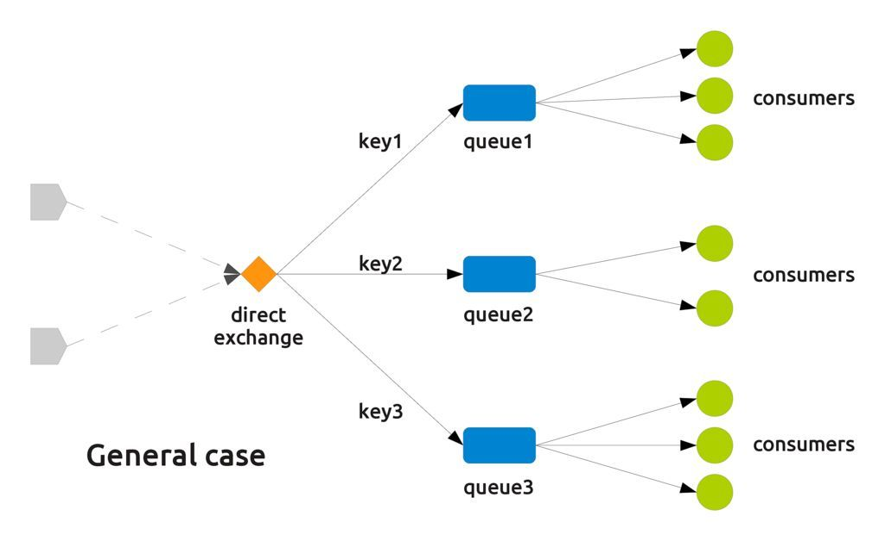
RabbitMQ
Hình 6. Cơ chế hoạt động Direct Exchange
Notes:
Chức năng của Direct exchange là đẩy message đến hàng chờ đợi dựa theo khóa định tuyến routing key. Loại trao đổi trực tiếp này khá hữu ích khi bạn muốn phân biệt các thông báo được xuất bản cho cùng một trao đổi bằng cách sử dụng một mã định danh chuỗi đơn giản.

Slide 21



Cơ sở dữ liệu
MySQL được sử dụng làm hệ quản trị cơ sở dữ liệu chính cho hệ thống.
phpMyAdmin hỗ trợ trực quan hóa việc quản lý cơ sở dữ liệu như: tạo bảng, truy vấn, sao lưu dữ liệu…
JDBC là cầu nối giữa ứng dụng Java và cơ sở dữ liệu MySQL.

Slide 22
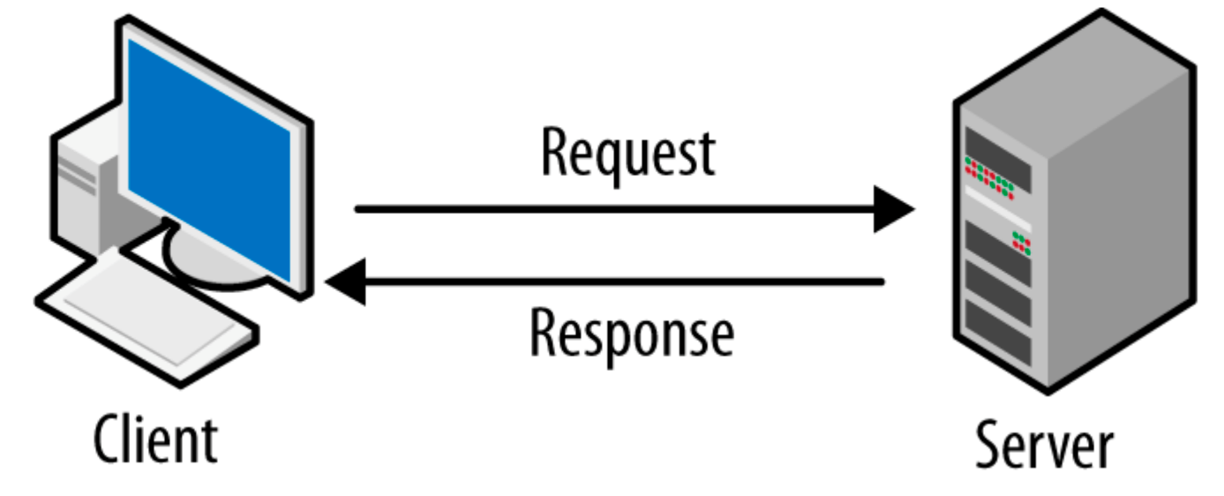
Mô hình phần mềm
Hình 5. Mô hình kiến trúc Client- Server

Slide 23
GIẢI PHÁP THIẾT KẾ

Slide 24
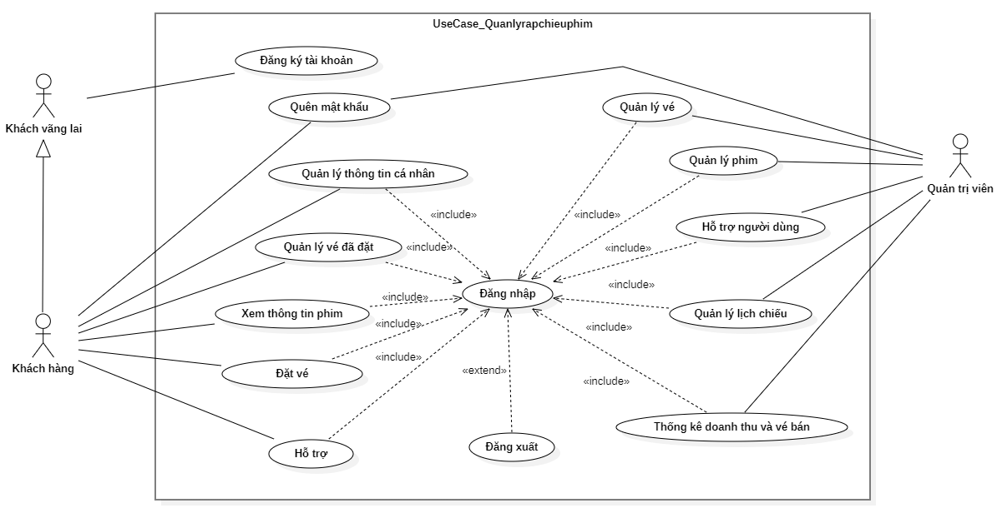
Use Case tổng quát
Hình 7. Use Case tổng quát

Slide 25
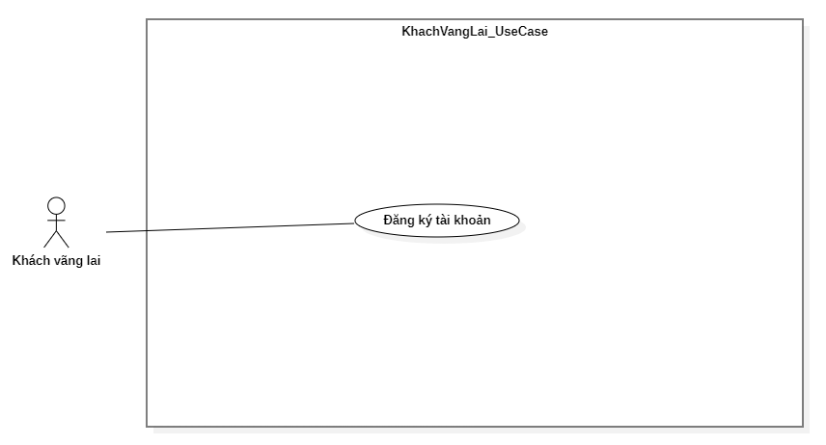
Use Case Khách vãng lai
Hình 8. Use Case Khách vãng lai

Slide 26
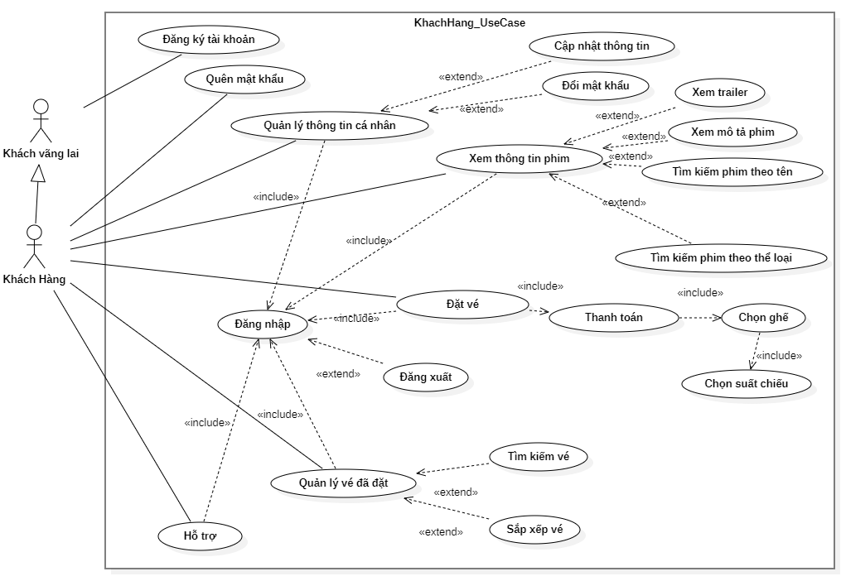
Use Case Khách hàng
Hình 9. Use Case Khách hàng

Slide 27
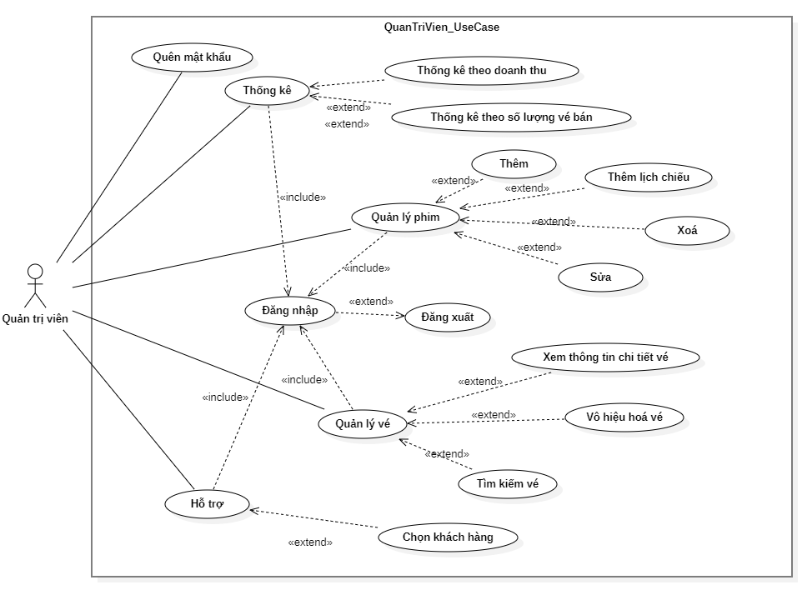
Use Case Quản trị viên
Hình 10. Use Case Quản trị viên

Slide 28
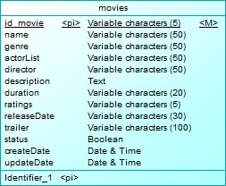
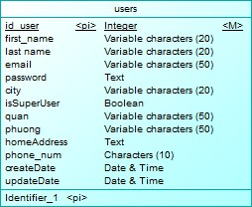
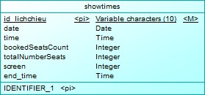
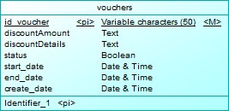
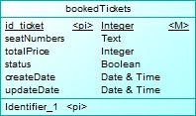
Cơ sở dữ liệu
Hình 11. Các bảng dữ liệu

Slide 29
Hình 12. Mô hình dữ liệu mức quan niệm (CDM)

Slide 30
ĐÁNH GIÁ & KIỂM THỬ GIẢI PHÁP

Slide 31
- Kiểm thử chức năng - Kiểm thử giao diện - Kiểm thử tính ổn định
=> Giải pháp đã được kiểm thử kỹ lưỡng và đáp ứng tốt các tiêu chí về chức năng, tính ổn định và trải nghiệm người dùng.

Slide 32
KẾT LUẬN

Slide 33
Kết quả đạt được
Xây dựng được hệ thống phần mềm quản lý đặt vé rạp chiếu phim.
Nắm vững quy trình phát triển một hệ thống phần mềm hoàn chỉnh.
Hiểu được cách tổ chức và xây dựng phần mềm bằng ngôn ngữ Java và thư viện JavaFX.
Tiếp cận kiến thức mới – RabbitMQ.

Slide 34
Hạn chế
Chưa nghiên cứu sâu về bảo mật hệ thống.
Chưa tích hợp tính năng thanh toán.
Chưa quản lý tài khoản cũng như cấp quyền tài khoản.

Slide 35
Tài liệu tham khảo
System W. W. (không ngày). [INFOGRAPHIC] XU HƯỚNG XEM PHIM TẠI RẠP Ở THÀNH PHỐ HỒ CHÍ MINH VÀ HÀ NỘI | Vinaresearch. Vinaresearch - Top Online Research in Vietnam. https://vinaresearch.net
Nguyên T. X. (2024, Tháng Chín 27). Java là gì? Tổng quan về ngôn ngữ lập trình Java. https://web2u.vn/java-la-gi/
Tiến C. L. V. (2022, Tháng Chín 12). JavaFX là gì? Tìm hiểu từ A - Z ngôn ngữ lập trình JavaFX. https://vietnix.vn/javafx-la-gi/

Slide 36
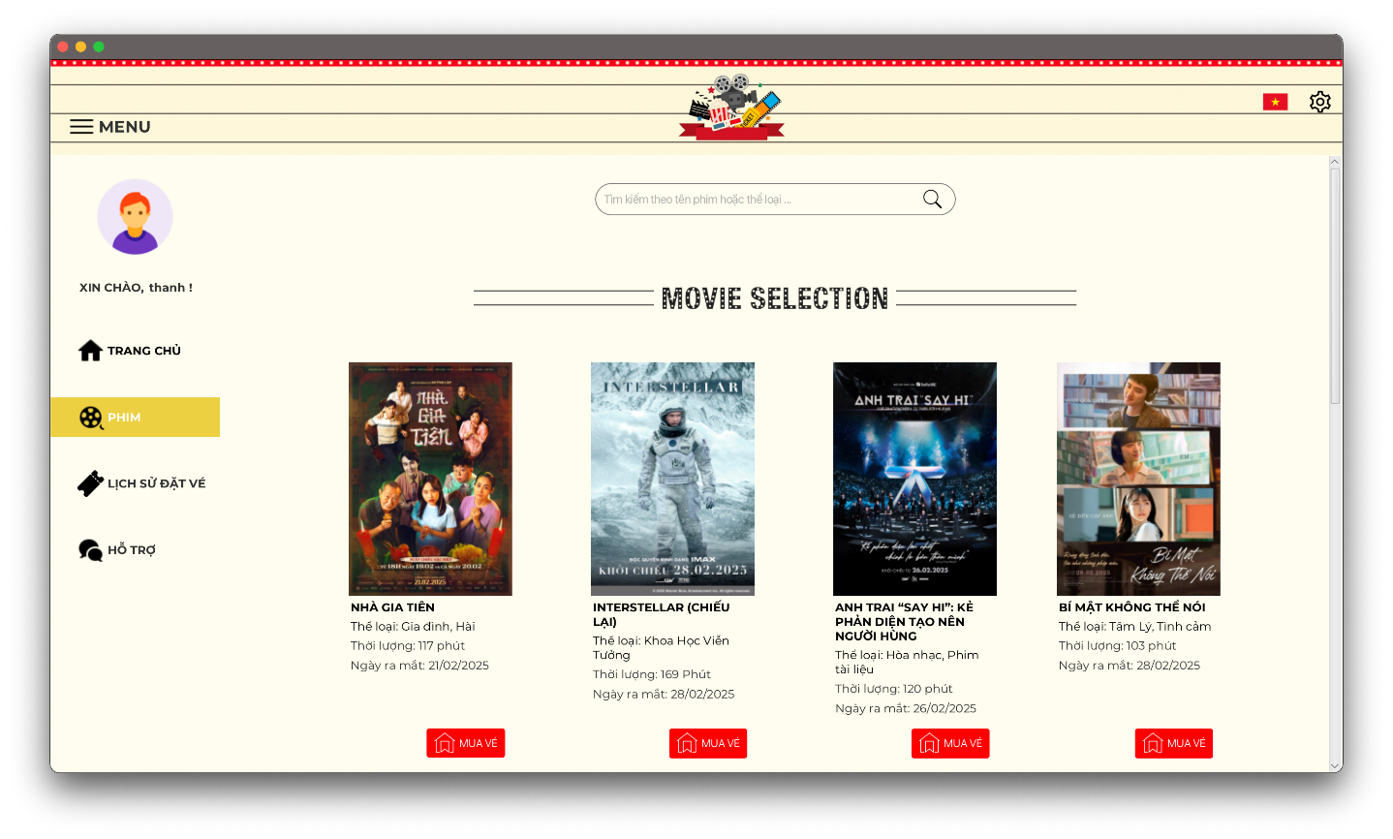
DEMO SẢN PHẨM

Slide 37
CÁM ƠN
Thank you

